Slide 1




Apvārsnis Eiropa 6. klastera informācijas diena
Lāsma Brenča
Aiga Salmiņa
Latvijas Zinātnes padome
Nacionālais kontaktpunkts
lasma.brenca@lzp.gov.lv
aiga.salmina@lzp.gov.lv
Notes:
Lasma

Slide 2

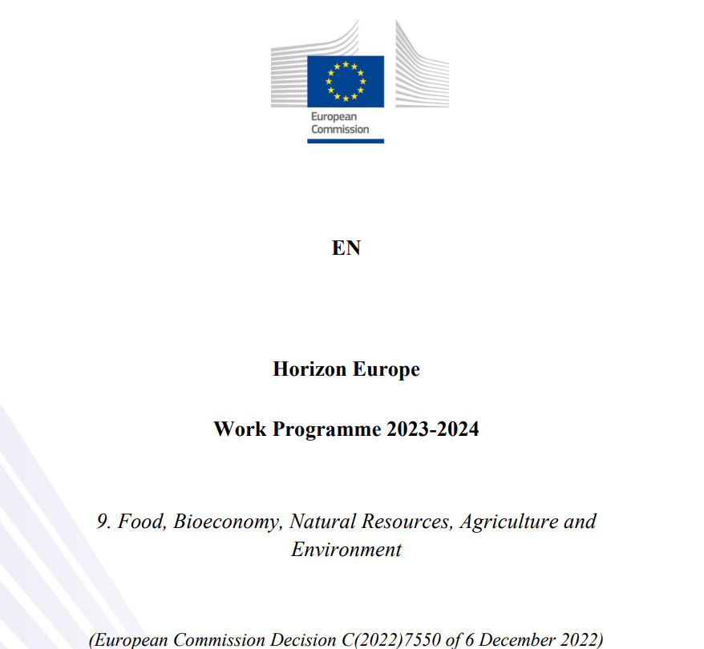
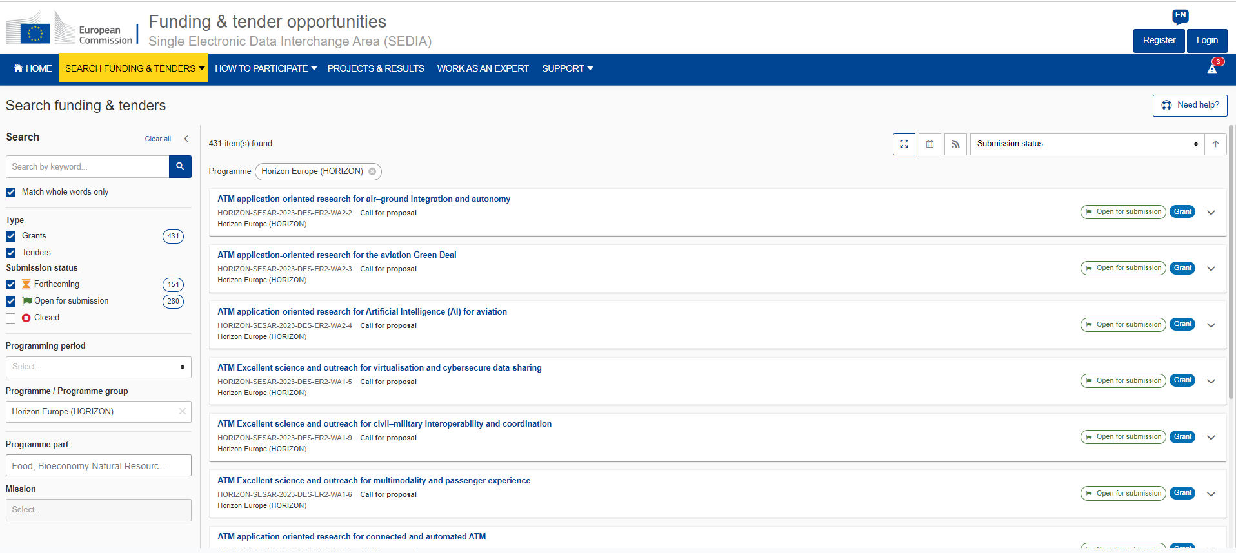
Apvārsnis Eiropa 6. klastera darba programma
F&T portāls un aktuālie konkursi ir apskatāmi šeit
6. Klastera darba programma pieejama šeit
Notes:
Lasma

Slide 3
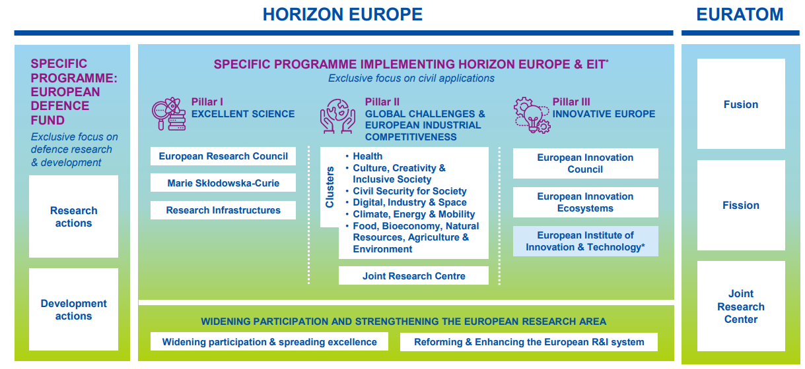
Apvārsnis Eiropa struktūra
Notes:
Lasma

Slide 4
NKP komanda
Jānis Ancāns
CL1
Marija Plotniece
EIC, EIT, EIE, RI
Inga Šīrante
Legal and Financial issues
Sarmīte Mickeviča
Widening, CL3, CL4
Aiga Salmiņa
CL5, CL6, JRC
Liene Ekša
MSCA, ERC, ERA
Jūlija Asmuss
Coordinator,
CL3, CL4
Darja Aksjonova
CL2, EURAXESS, Widening
Lāsma Brenča
CL5, CL6
https://www.lzp.gov.lv/lv/apvarsnis-eiropa-2021-2027
Notes:
Lasma

Slide 5
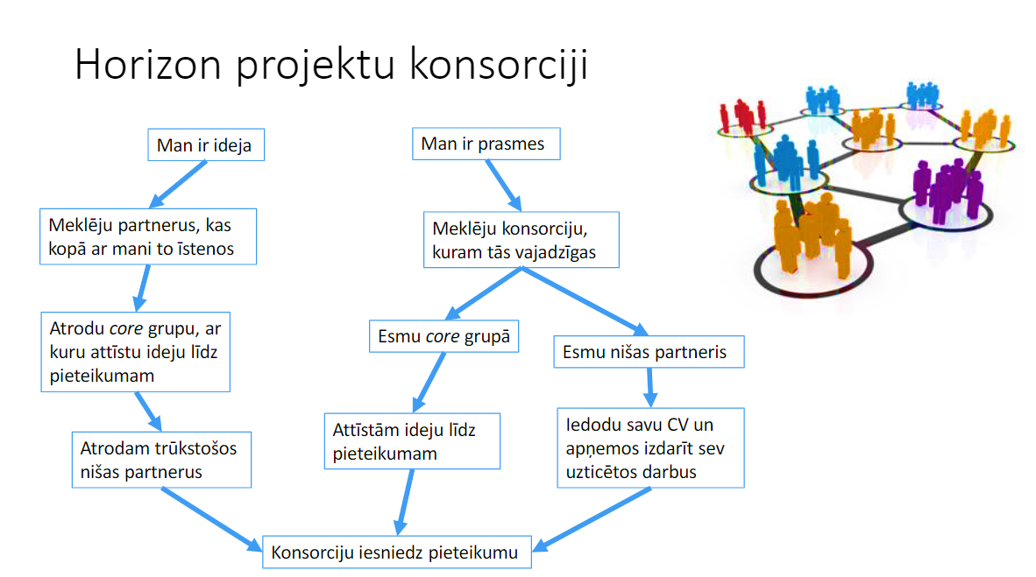
Notes:
LASMA

Slide 6
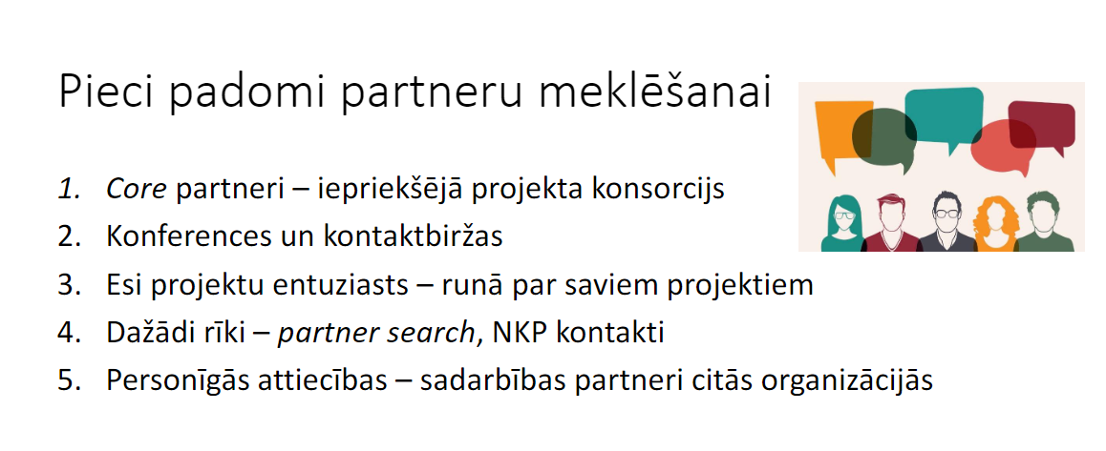
* Vairāk informācija apskatāma šeit
Notes:
LASMA

Slide 7
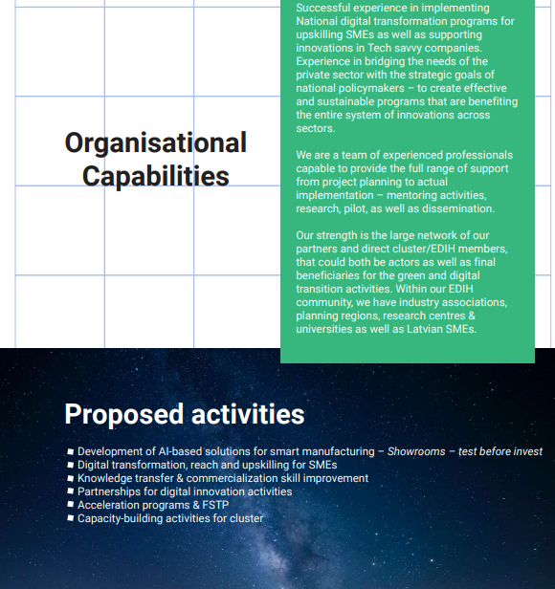

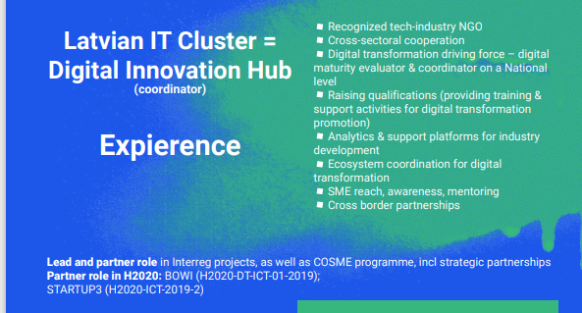
Izveidot onepager
Links one-pager piemēram
Notes:
Aiga

Slide 8
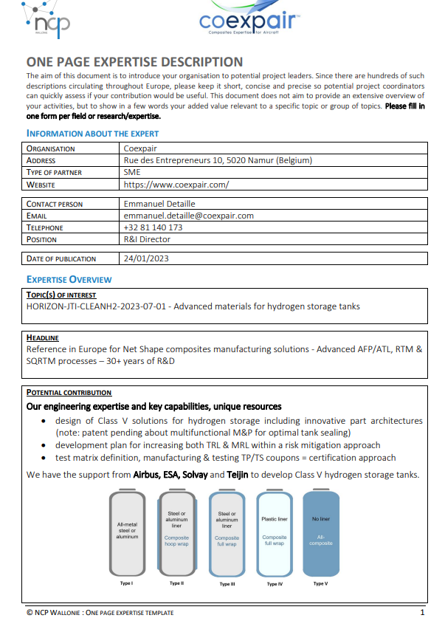

Notes:
Aiga

Slide 9
Projektu veidi
Veids | Aktivitāte | Lapaspušu limits | Finansējums
RIA (Research and Innovation Actions) | Activities to establish new knowledge or to explore the feasibility of a new or improved technology, product, process, service or solution. | 45 lpp. | Līdz 100%
IA (Innovation Actions) | Activities to produce plans and arrangements or designs for new, altered or improved products, processes or services. | 45 lpp. | *Līdz 70%
CSA (Coordination and Support Actions) | Activities that contribute to the objectives of Horizon Europe. This excludes R&I activities, except for ‘Widening participation and spreading excellence’. | 30 lpp. | Līdz 100%
* 70% finansējums tiek piešķirts peļņas organizācijā, savukārt bez- peļņas 100%
Notes:
AIGA- par projekta veidiem un budžetu Pirmajā un trešajā pīlārā dotācijas lielākoties tiks piešķirtas vienam saņēmējam (viena saņēmēja shēmas), bet otrajā pīlārā dotācijas galvenokārt tiks piešķirtas starptautiskiem saņēmēju konsorcijiem, kas nodrošinās dažādu valstu pētnieku un pētniecības organizāciju sadarbību.

Slide 10
Līdzfinansējuma iespējas
2015. Gada 26.maija Ministra kabineta noteikumi Nr. 259 "Atbalsta piešķiršanas kārtība dalībai starptautsikās sadarbības programmās pētniecības un tehnoloģiju jomā"
3.11 valsts atbalsts- atbalsts ar saimniecisko darbību saistītam projektam, kas atbilst Līguma par Eiropas Savienības darbību 107. Panta 1. punktā noteiktajam:
  3.5 ar saimniecisku darbību saistīts projekts- projekts, kas atbilst vienam vai vairākiem šādiem kritērijiem :
    3.5.1 projektu īsteno zinātniskā institūcija, kas neatbilst pētnieciskās organizācijas definīcijai;
    3.5.2 projekta ietvaros īsteno darbības, kurām ir saimniecisks raksturs
Atbalsta maksimālā intensitāte 80% , katram saņēmējam nepārsniedz:
a) 50% rūpniecisko pētījumu gadījumā
b) 25% ekspermentālās izstrādes gadījumā
c) 50% tehniski ekonomiskās priekšizpētes gadījumā
+ 10% vidējiem uzņēmumiem
+ 20% maziem uzņēmumiem
+ 15% ja projekts paredz efektīvu sadarbību un/ vai rezultāti tiek izplatīti konferencēs un publikācijās
Notes:
AIGA

Slide 11
Tehnoloģiju gatavības līmeņi (TLR)
TRL 1 – Izzināti dabas likumi
TRL 2 – Formulēta tehnoloģijas praktiskā lietojuma koncepcija
TRL 3 – Koncepcijas eksperimentālā pārbaude: uzsākta izpēte un izstrāde (analītiskie/laboratorijas pētījumi)
TRL 4 – Tehnoloģijas validācija laboratorijas vidē: veikta galveno tehnoloģisko komponentu integrācija
TRL 5 – Tehnoloģijas validācija mākslīgi radītā vidē: tehnoloģiskie komponenti ir integrēti ar samērā reāliem atbalsta elementiem
TRL 6 – Tehnoloģijas demonstrācijā mākslīgi radītā vidē: sistēmas modelis vai prototips ir pārbaudīts mākslīgi radītā vidē
TRL 7 – Sistēmas prototipa demonstrācija darbības vidē: sistēmas prototips, kas atbilst vai tikai minimāli atšķiras no plānotās sistēmas, ir pārbaudīts reālās darbības vidē
TRL 8 – Sistēma ir pabeigta un pārbaudīta: ir pierādīts, ka tehnoloģija darbojas tās galīgajā formā un plānotajos apstākļos (pēdējais tehnoloģijas attīstības līmenis)
TRL 9 – Sekmīga sistēmas ekspluatācija
Notes:
Aiga

Slide 12
Ieteikumi veiksmīgai dalībai
Pirms rakstīt pieteikumi rūpīgi iepazīties ar klastera darba programmu, lai izprastu interesējošā konkursa mērķus un vadlīnijas.
Rūpīgi izskatīt konkursa vērtēšanas kritērijus un iepazīties ar terminiem
Iepazīties ar Eiropas Savienības politiskajiem mērķiem un prioritātēm
Izveidojiet spēcīgu un daudznozaru konsorciju. Konsorcija sastāvā ir jābūt partneriem no dažādām valstīm, kas apvieno zināšanas pētniecībā, jāsniedz inovatīvas idejas globālo problēmu risināšanai
Izmantojiet partneru meklēšanas rīkus, lai atrastu īstos projekta partnerus
Izmantojiet CORDIS mājas lapu, lai gūtu ieskatu par ES finansētiem projektiem un partnerībām.
Strukturējiet savu pieteikumu, ieskicējiet metodoloģiju, kas palīdzēs Jums pierādīt savas idejas atbilstību konkursa mērķim.
Budžetam ir jāsakrīt ar slodzi visās darba paketēs, lai projekts būtu izpildāms laika un finanšu resursu ziņā
Izveidojiet laika grafiku visam pieteikuma rakstīšanas procesam
Izmantojiet EK izveidoto pamācību un piedāvātās projektu aizpildīšanas formas
Skaidri parādiet, ko jūsu projekts vēlas risināt, kāpēc tas būtu jārisina tagad, kā arī parādiet ilgtermiņa ietekmi ( uz vidi, sabiedrību, rūpniecību, tehnoloģijām un tirgu)
Notes:
Lasma
Pate
Projekta priekšlikuma iesniegšana pamatprogrammas "Apvārsnis Eiropa" ietvaros ir sarežģīts uzdevums, kas prasa rūpīgu plānošanu, precīzu budžeta plānošanu un netraucētu sadarbību ar partneriem. Mēs esam sagatavojuši dažus "Ko drīkst un ko nedrīkst", lai palīdzētu jums sagatavot kvalitatīvu priekšlikumuikt, ka pieteikumam ir jābūt savstrpēji vienotam un sinerģijā ar visām tā sadaļām

Slide 13

No kā izvairīties rakstot projekta pieteikumu
Bez steigas ! Veliet laiku, lai rūpīgi izskatītu konkursa nosacījumus un prasības
Nesasteidziet partneru meklēšanu! Ieteikums projekta partnerus meklēt labu laiku pirms konkursa atvēršanās
Neatstājiet pieteikuma rakstīšanu uz pēdējo brīdi, lai izvairītos no nevajadzīgām, tehniskām kļūdām
Nerakstiet nerealizējamus mērķus un pārāk ambiciozus rezultātus!
Neizplūstiet rakstot projekta pieteikumu. Pieteikumu rakstot esiet konkrēts un tiešs!
Projekta valodai ir jābūt viegli lasāmai un saprotamai, neizmantojiet nevajadzīgus iestarpinājumus un žargonus!
Neaizmirstiet par dzimuma vienlīdzības plāna iesniegšanu
Nepārsniedziet noteikto lapaspušu skaita limitu !
Neaizmirstiet skaidri parādīt saikni starp mērķiem, projekta aktivitātēm un sagaidāmajiem rezultātiem!
Nejauciet terminus rezultāti/ iznākums/ ietekme (results/ output/ impact)
Notes:
Lasma
Ja pietiekums ir gatavs, tad pirms iesnie

Slide 14
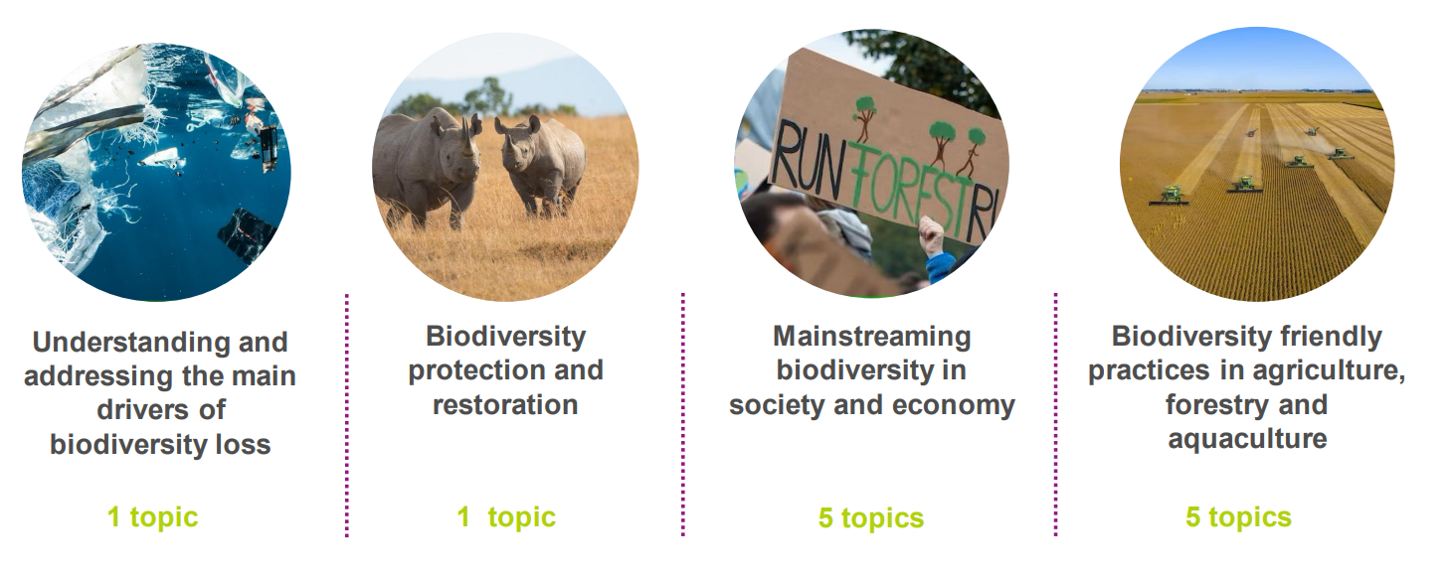
Destination 1: Biodiversity and Ecosystem Services
Bioloģiskā daudzveidība un ekosistēmu pakalpojumi
Publicēti 12 konkursi, termiņš
  ir 2024. gada 22. februāris
Plašāka informācija no EK
  informācijas dienām pieejama šeit!
Šajā tēmā tiek atbalstītas
  pētniecības un inovācijas darbības, kas nodrošina ekosistēmas labā ekoloģiskā stāvoklī, tostarp ūdeni, augsni, gaisu, veselību;
  pielāgošanos klimata pārmaiņām, katastrofu riska samazināšana;
  mērķis izprast un risināt bioloģiskās daudzveidības samazināšanās cēloņus;
  apsaimniekot un paplašināt aizsargājamās teritorijas;
  bioloģiskās daudzveidības, ekosistēmu pakalpojumu un dabas kapitāla integrācija sabiedrībā un ekonomikā
  Ilgtspējīga lauksaimniecība, mežsaimniecība un zivsaimniecības prakse;
  ilgtspējīgas aprites bioekonomika un zilās ekonomikas politika;.
Pētniecības un inovācijas pasākumi atspoguļos arī ciešo savstarpējo saistību starp ES bioloģiskās daudzveidības stratēģiju 2030. gadam un stratēģiju “no lauka līdz galdam”
Notes:
Aiga

Slide 15
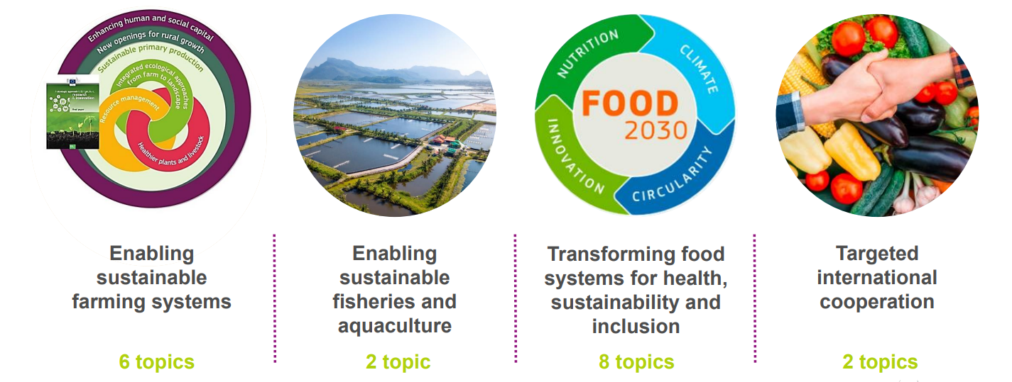
Destination 2: Fair, healthy and environment-friendly food systems from primary production to consumption
Godīgas, veselīgas un videi draudzīgas pārtikas sistēmas
Publicēti 18 konkursi. Konkursu termiņš ir 2024. gada 22. februāris
Šajos projektu pieteikumos ir jāparāda veids, kas veicina godīgas, veselīgas, drošas, klimatam un videi draudzīgas, ilgtspējīgas un noturīgas pārtikas sistēmas no ražošanas līdz patēriņam, nodrošinot pārtikas un uztura drošību visiem.
Plašāka informācija no EK
  informācijas dienām pieejama šeit!
Tēmām būtu jāveicina ilgtspējīgas lauksaimniecības sistēmas, kuras:
1) nodrošina patērētājus ar pieejamu, drošu, veselīgu un ilgtspējīgu pārtiku, 2) palielina ekosistēmu pakalpojumu sniegšanu, 3) atjauno un stiprina bioloģisko daudzveidību, 4) samazina piesārņojumu un spiedienu uz ekosistēmām un siltumnīcefekta gāzu emisijām, 5) veicina augu, dzīvnieku un sabiedrības veselību, 6) uzlabo dzīvnieku labturību un 7) nodrošināt taisnīgu ekonomisku atdevi lauksaimniekiem;
Notes:
Aiga

Slide 16
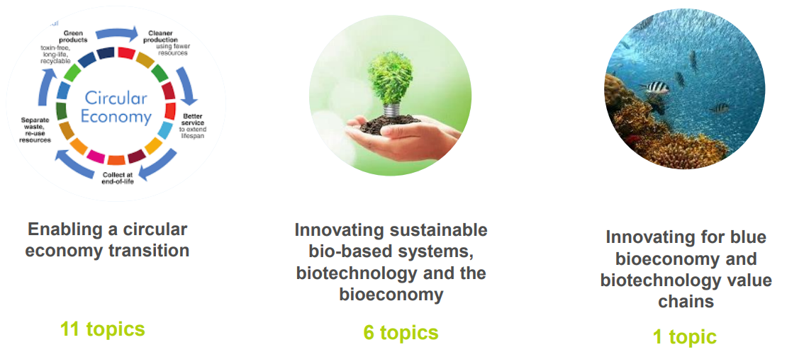
Destination 3: Circular economy and bioeconomy sectors
Aprites ekonomika un bioekonomika
Publicēti 18 konkursi. Konkursu
  termiņš ir 2024. gada 22. februāris
Plašāka informācija no EK
  informācijas dienām pieejama šeit!
Šie konkursi ir vērsti uz klimata neitralitāti, nulles piesārņojumu, bioekonomiku, aptverot drošus, integrētus aprites risinājumus, kā arī galvenās bioekonomikas nozares, piemēram, ilgtspējīgas bioloģiskās sistēmas, ilgtspējīga mežsaimniecība, vides pakalpojumi un ūdens.
Veiksmīgiem projektiem
  Jāattīsta aprites ekonomikas un bioekonomikas nozares;
  jānodrošina dabas resursu izmantošanu un apsaimniekošanu ilgtspējīgā veidā;
  jānodrošina aprites ekonomikas un bioekonomikas potenciālu un priekšrocības, izmantojot tīras otrreizējās izejvielas, nodrošinot konkurētspēju un garantējot veselīgu augsni, gaisu un ūdeni;
  tehnoloģijas un citi risinājumi, jo īpaši primārajā ražošanā (mežsaimniecība) un bioloģiskās sistēmās.
Notes:
Aiga

Slide 17
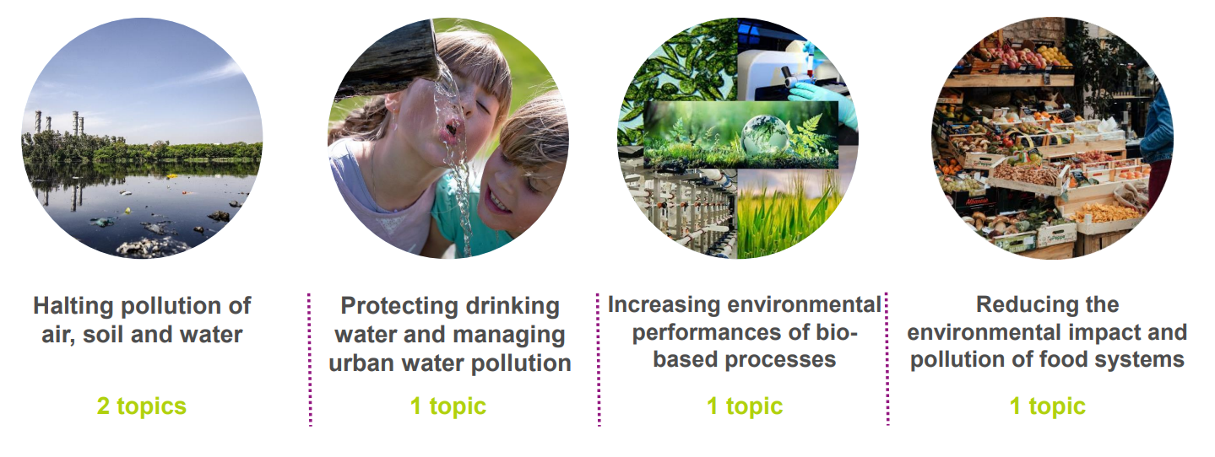
Destination 4: Clean environment and zero pollution
Tīra vide un nulles piesārņojums
Publicēti 5 konkursi. Konkursu termiņš ir 2024. gada 22. februāris
Konkursu pieteikumus saskaņā ar šo tēmu ir jāparāda uzticams ceļš, kas palīdz apturēt un novērst piesārņojumu, lai garantētu tīru un veselīgu augsni, gaisu, saldūdeni un jūras ūdeni un nodrošināt, ka dabas resursi tiek izmantoti un pārvaldīti ilgtspējīgā un cirkulārā veidā.
Plašāka informācija no EK
  informācijas dienām pieejama šeit!
Lai sasniegtu šo mērķi;
  Jāvirzās uz tīriem, nepiesārņotiem virszemes ūdeņiem un gruntsūdeņiem, palielināt izpratni par ūdens difūzā un punktveida piesārņojuma avotiem globālā un klimata pārmaiņu kontekstā;
  līdzsvarot N/P plūsmas drošās ekoloģiskās robežās reģionālā un vietējā līmenī, palīdzot atjaunot ekosistēmas
  aizstāt kaitīgās ķīmiskās vielas ar drošākām un ilgtspējīgākām alternatīvām
  samazināt pārtikas sistēmu ietekmi uz vidi.
Notes:
Lasma

Slide 18
Destination 5: Land Ocean and Water for Climate Action
Okeāna un ūdens klimata pasākumi
Publicēti 5 konkursi. Konkursu termiņš ir 2024. gada 22. februāris
Projekta pieteikumos ir jāparada darbības, kas veicina klimata iedarbību uz vienu vai vairākām no šīm ietekmēm:
  ekosistēmu un nozaru seku mazināšanas potenciāla labāka izpratne un stiprināšana, pamatojoties uz ilgtspējīgu dabas resursu pārvaldību;
  zinātnes un tehnoloģiju attīstība, lai atbalstītu dabisko un pārvaldīto ekosistēmu pielāgošanos un noturību uz zemes, okeānā, ūdens un augsnes sistēmās;
  efektīvas uzraudzības, novērtēšanas, modelēšanas un uz datiem balstītas lēmumu pieņemšanas atbalsta sistēmas un prognozes saistībā ar klimata pārmaiņu ietekmi, seku mazināšanu un pielāgošanās potenciālu, lai rastu risinājumus esošo un jauno apdraudējumu novēršanai un atbalstītu lēmumu pieņemšanu klimata pārmaiņu mazināšanas un pielāgošanās politikā Eiropas un pasaules līmenī;
  pastiprināta klimata pārmaiņu mazināšana primārajās nozarēs, tostarp samazinot to SEG emisijas un citus piesārņotājus, saglabājot dabiskās un cilvēka radītās oglekļa piesaistītājus un palielinot oglekļa uzņemšanu un uzglabāšanu ekosistēmās;
  uzlabot okeānu, jūras, ūdens un augsnes sistēmu un saistīto nozaru spēju pielāgoties klimata pārmaiņām, tostarp izmantojot uz dabu balstītu risinājumu potenciālu
Plašāka informācija no EK informācijas dienām pieejama šeit!
Notes:
Lasma

Slide 19
Destination 6: Resilient, inclusive, healthy and green rural, coastal and urban communities
Noturīgas, iekļaujošas, taisnīgas, veselīgas un zaļas lauku, piekrastes un pilsētu kopienas
Publicēti 5 konkursi. Konkursu termiņš ir 2024. gada 22. februāris
Pieteikumos jāizklāsta veids, kā sasniegt noturīgas, iekļaujošas, veselīgas un zaļas lauku, piekrastes un pilsētu kopienas:
Lauku, piekrastes un pilsētu teritorijas tiek attīstītas ilgtspējīgā, līdzsvarotā, taisnīgā un iekļaujošā veidā;
Kopienas ir pilnvarotas: 1) rīkoties pārmaiņu labā, 2) būt labāk sagatavotām, lai sasniegtu klimata neitralitāti un pielāgotos klimata pārmaiņām, un 3) izmantot digitālās un zaļās pārejas, lai palielinātu noturību un nodrošinātu pozitīvas ilgtermiņa perspektīvas.
Lauku kopienas ir aprīkotas ar modernizētām inovāciju ekosistēmām un inovatīviem un viedākiem apļveida risinājumiem, kas 1) palielina piekļuvi pakalpojumiem un darba iespējām, tostarp sievietēm, jauniešiem neaizsargātās situācijās, 2) palielina viņu pievilcību un 3) samazina sajūtu, ka ir atstātas novārtā
Piekrastes zonu ilgtspējīga attīstība, aizsardzība un noturība, tiek uzlabota, izmantojot sociālo, digitālo un sabiedrības virzītu inovāciju priekšrocības, lai sniegtu uz dabu balstītus un zinātniski apstiprinātus risinājumus pašreizējiem piekrastes sociālekonomiskajiem un vides apdraudējumiem
Pilsētu un piepilsētu kopienas, var piekļūt, atļauties un izvēlēties veselīgu, barojošu un videi draudzīgu pārtiku.
Notes:
Lasma

Slide 20
Destination 7: Innovative governance, environmental observations and digital solutions in support of the Green Deal
Inovatīvi pārvaldes risinājumi, atbalstot Zaļo kursu
Publicēti 12 konkursi. Konkursu termiņš ir 2024. gada 22. februāris
Pieteikumos jāparāda veids kā veicināt inovatīvu pārvaldi un pareizu lēmumu pieņemšanu par zaļās pārejas politiku:
inovatīvi pārvaldības modeļi, kas nodrošina ilgtspējību un noturību, jo īpaši, lai panāktu labāk informētus lēmumu pieņemšanas procesus, sabiedrības iesaistīšanos un inovācijas;
Notes:
Lasma

Slide 21
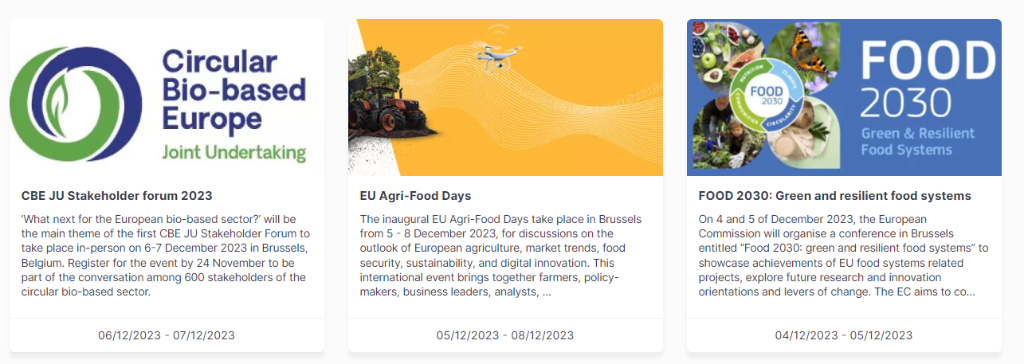

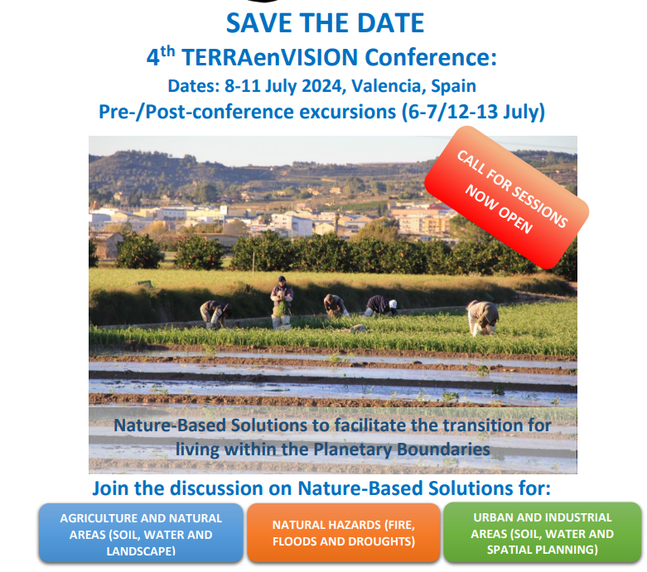

CARE4BIO ir oficiālais Eiropas Apvārsnis 6. klastera nacionālo kontaktpunktu tīkls!
* Plašāka informācija pieejama šeit
Notes:
AIGA

Slide 22
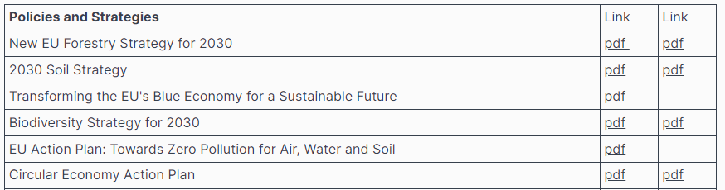

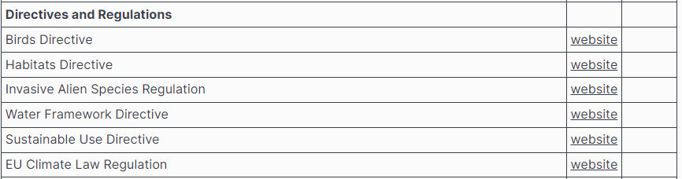
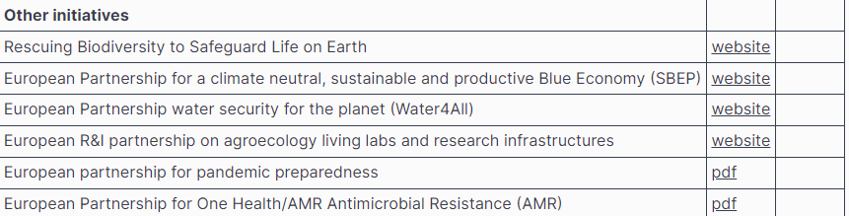
  Jābūt nodrošinātai sinerģijai ar citām Eiropas programmām & finansēšanas programmām (piemēram, LIFE, CAP, ERDF, EMFAF, Erasmus+, ESF, Innovation Fund, Just Transition Fund, Digital Europe etc.)
* Plašāka informācija pieejama šeit
Notes:
Aiga

Slide 23
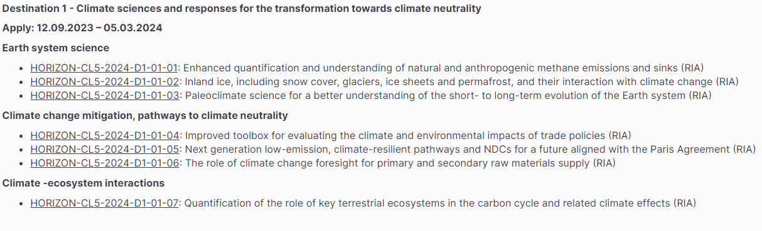
Apkopots saraksts ar 5. klastera «Klimats, Enerģētika un Mobilitāte» konkursiem, kas varētu interesēt 6.dalībniekus. Konkursu tēmas aptver klimata zinātni, atjaunojamās enerģijas tehnoloģijas, ēku, transporta un citus aprites un vides apskatus. Apkopotos konkursus iespējams apskatīt šeit.
Notes:
Aiga

Slide 24


Citas programmas, kas varētu būt aktuālas 6. klastera tematiku pārstāvjiem
* Plašāka informācija pieejama šeit
Notes:
Aiga

Slide 25
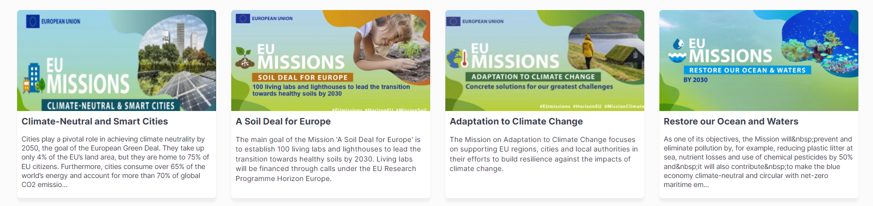
ES misijas ir pētniecības un inovācijas programmas “Apvārsnis Eiropa” jaunums 2021.–2027. gadam;
Jauns veids, kā rast konkrētus risinājumus dažām no lielākajām problēmām. Misijām ir vērienīgi mērķi, piešķirot pētniecībai un inovācijai jaunu lomu, kā arī īpaša uzmanība ir veltīta iedzīvotāju iesaistei;
ES šobrīd ir noteikusi 5 misijas, no kurām 4 ir saistītas ar 6. klasteri;
Janvāri tiks organizēta informācijas diena par aktualitātēm saistībā ar misiju jaunajiem konkursu uzsaukumiem !
* Plašāka informācija pieejama šeit
Notes:
Aiga

Slide 26
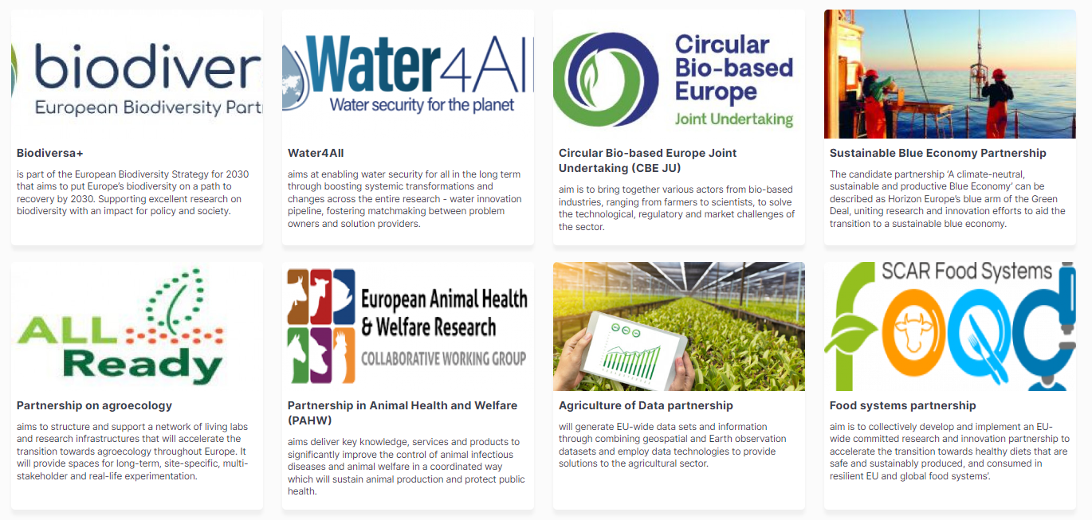
Eiropas partnerību galvenais mērķis ir risināt globālas attīstības problēmas kā arī sekmēt Eiropas Savienības rūpniecības modernizāciju. Eiropas Partnerību mērķi ir vērsti uz ilgtspējīgas attīstības nodrošināšanu, klimatneitrālas aprites ekonomikas attīstību, kā arī Eiropas Savienības tehnoloģisko līderpozīciju pasaulē stiprināšanu.
6. klasterī ir 8 partnerības. Katrai partnerībai ir savs mērķis un fokuss.
Atbildīgās kontaktpersonas par partnerībām pieejamas šeit
Plašāka informācija pieejama šeit
Notes:
Lasma

Slide 27


SBEP partnerība
Iespēja apmeklēt SBEP Simpoziju 2024. gada 13. – 14. februārī, «The Royal Museums of Fine Arts of Belgium»
Simpozijā tiks apkopoti pirmā konkursa ietvaros finansēto projektu mērķi un izziņotas nākamā konkursa prioritātes.
Plašāka info un reģistrēšanās šeit.
Plānotie konkursa datumi nākamajam gadam:
Konkursa atvēršana: 2024. gada 1. februāris, plkst. 15.00 (CET)
Pre-proposal iesniegšanas termiņš: 2024. gada 10. aprīlis, plkst. 15.00 (CET)
Pilna pieteikuma iesniegšana: 2024. gada 14. - 17. decembris, plkst. 15.00 (CET)
Notes:
Lasma

Slide 28
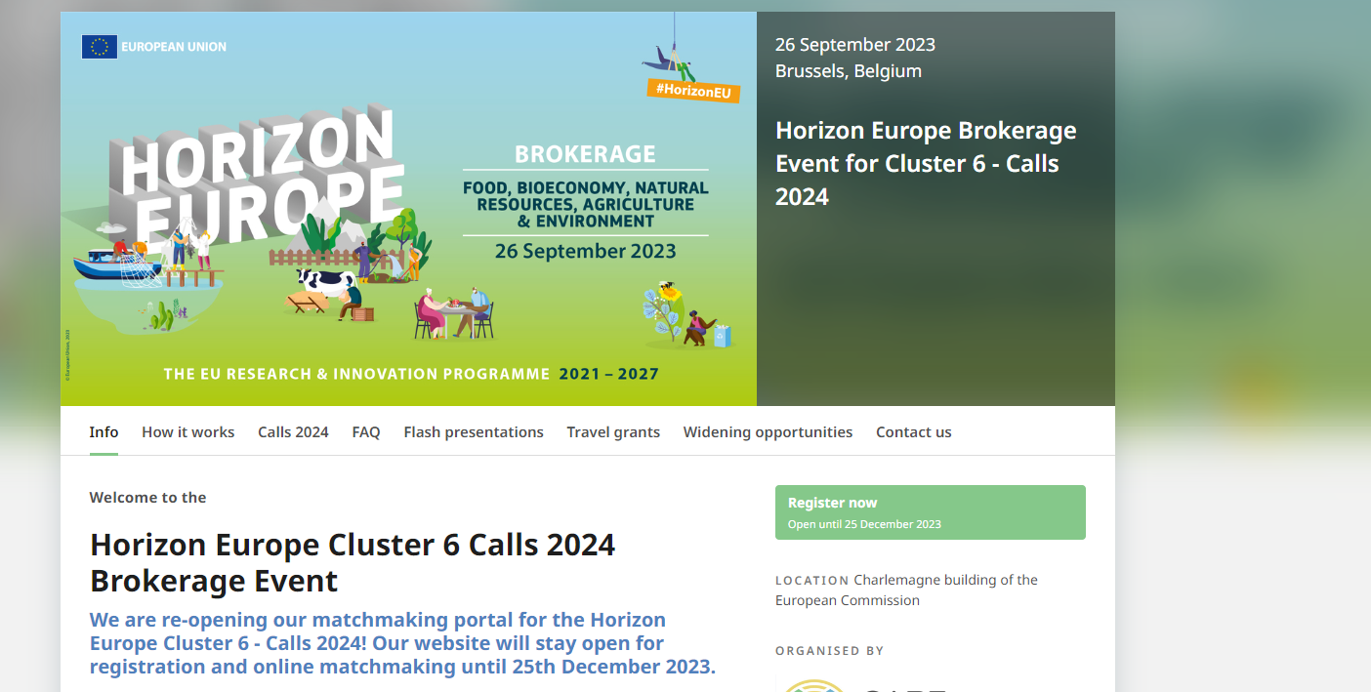
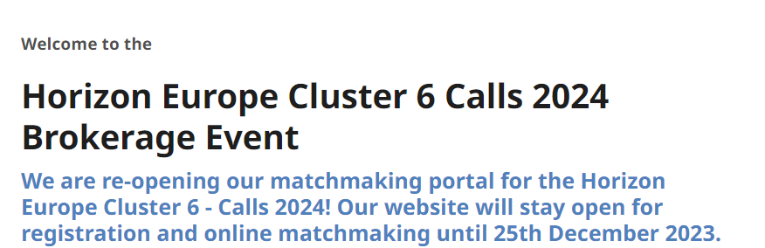
Matchmaking portal
Līdz 25.12 ir atvērts matchmaking portāls, informācija pieejama šeit. (6. klasteris)
Notes:
Lasma

Slide 29



Paldies!
Lāsma Brenča un Aiga Salmiņa
Latvijas Zinātnes padomes
Starptautiskās sadarbības programmu projektu departamenta
Apvārsnis Eiropa Nacionālā kontaktpunkta vecākā ekspertes
E-pasts: lasma.brenca@lzp.gov.lv
aiga.salmina@lzp.gov.lv
@apvarsnis
@Apvārsnis EU Latvijas Nacionālais kontaktpunkts - HE NCP LV
https://lzp.gov.lv/starptautiskas-sadarbibas-programmas/apvarsnis-eiropa/
Notes:
Lasma

